Slide 1
Отчет по итогам летней оздоровительной работы в МАДОУ детском саду № 12 города Тюмени (корпус 2) за период с 01.06.2019-31.08.2019г.

Slide 2
Цель летней оздоровительной работы:
сохранение и укрепление физического и психического здоровья детей с учетом их индивидуальных особенностей, удовлетворение потребностей растущего организма в отдыхе, творческой деятельности и достижении.

Slide 3
Задачи:
Создать условия, обеспечивающие охрану жизни и здоровья детей, предупреждение заболеваемости и травматизма.
2. Реализовать систему мероприятий, направленных на развитие любознательности, познавательной и творческой активности посредством включения дошкольников в элементарную поисковую, изобразительную, двигательную и музыкальную деятельность.

Slide 4
Содержание педагогического процесса в летний оздоровительный период осуществлялось как в совместной деятельности взрослого и детей, так и самостоятельной деятельности детей.
Основной формой работы с детьми была игра.
Воспитательно-образовательная работа осуществлялась по нескольким направлениям:

Slide 5
Физическое развитие
Проводились утренние зарядки, речевые физкультминутки, подвижные игры и спортивные досуги, развлечения. Под руководством физ. инструктора Абрамовой Е.И. прошли: праздник к Дню защиты детей, день здоровья «Ловкие и смелые, «Самая спортивная семья» , спортивное развлечение «Отважные пожарные», праздник с родителями «Стартуют все».

Slide 6
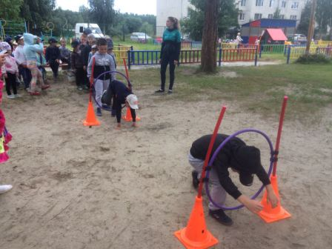
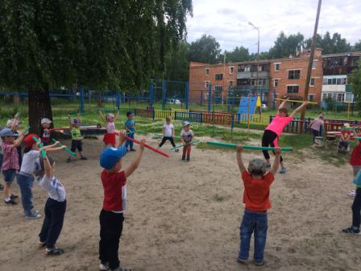
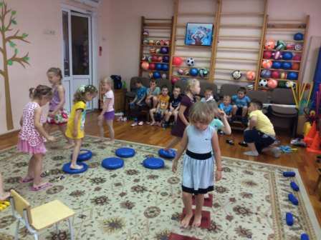

Slide 7
Социально — личностное развитие
Осуществлялись целевые прогулки, беседы о народных праздниках, истории родного края, и др. Организовывались выставки рисунков. Музыкальный руководитель Осетрова С.А. на хорошем уровне провела развлечения «Подарим детям улыбку», «Солнечный день», праздник «День семьи», флеш-моб «Прощай лето», День профессий, День Российского флага.

Slide 8
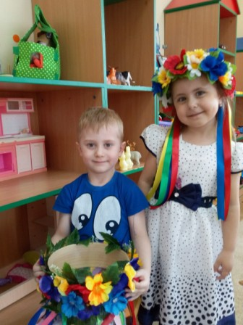

Slide 9
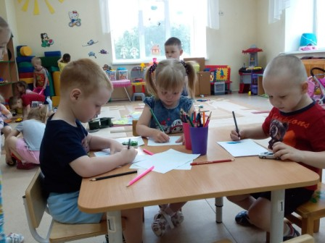
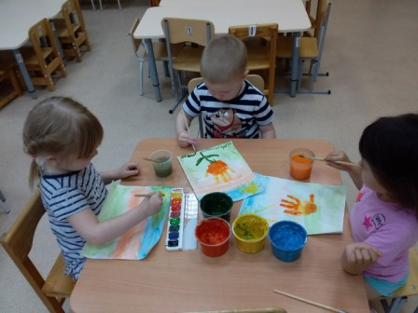

Slide 10
Речевое развитие
Осуществлялось развитие у детей навыков общения со сверстниками. Воспитывали желание слушать художественные произведения, умение следить за развитием действий. Воспитатели всех групп подбирали произведения для чтения детям согласно темам недели.

Slide 11
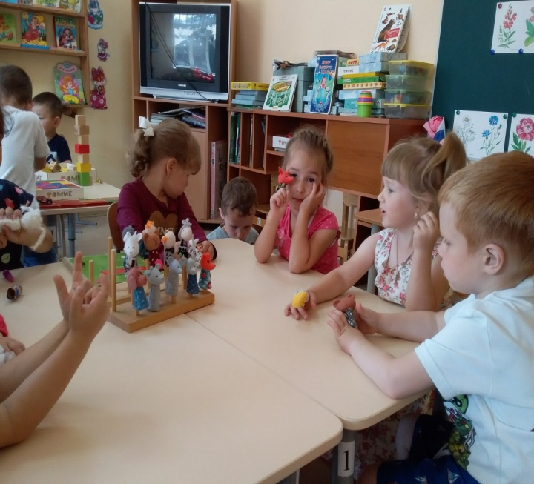
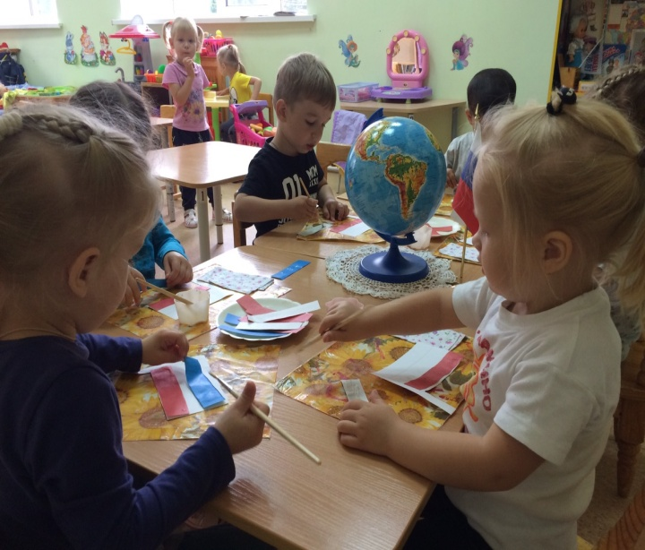
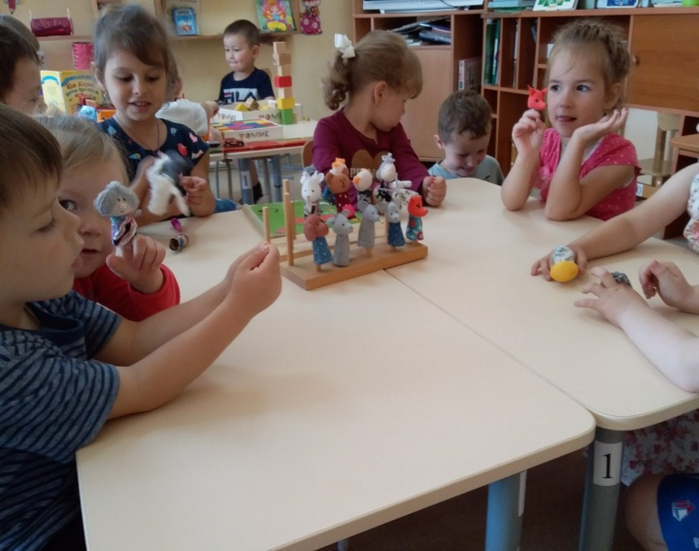

Slide 12
Познавательное развитие
Большое значение в летний период для детей имели эксперименты и наблюдения в окружающей среде. Воспитатели проводили игровые опыты, праздники и досуги. Воспитатели Молчанова В.В., Махметова А.В. организовали для детей познавательно - исследовательскую деятельность «Опыты с песком и водой». Воспитатели КунгурцеваИ.М., Степанова Е.В., Зыкина С.С., Суздалева Ю.О. организовывали беседы с детьми «Болезнь грязных рук», «На улице – не в комнате, о том, ребята, помните», «Огонь – друг, огонь – враг!», «Школа пешеходных наук».

Slide 13
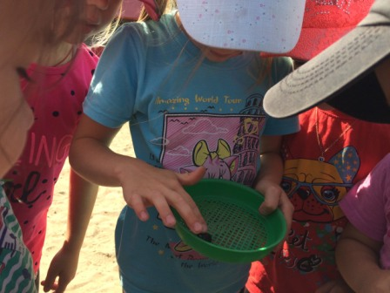

Slide 14
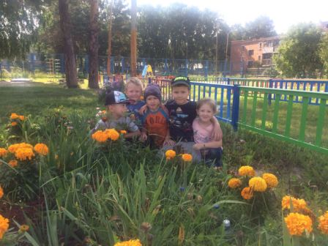

Slide 15
Художественно — эстетическое развитие
Воспитатели с детьми разучивали песни, стихи, пословицы и поговорки, слушали песни по определенной теме, проводили выставки рисунков. Музыкальный руководитель Осетрова С.А. физ. инструктор Абрамова Е.И. провели с детьми увлекательные праздники «К дню защиты детей», «День семьи», флеш-моб «Прощай лето!», Воспитатели Махметова А.В., Зыкина С.С. провели задорный праздник воздушных шаров и пузырей, развлечение «Песочная страна».

Slide 16
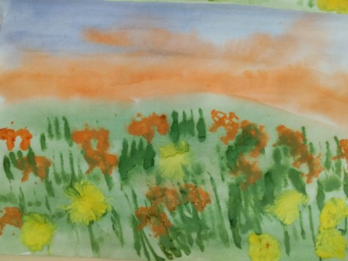

Slide 17
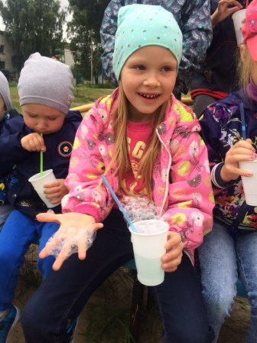
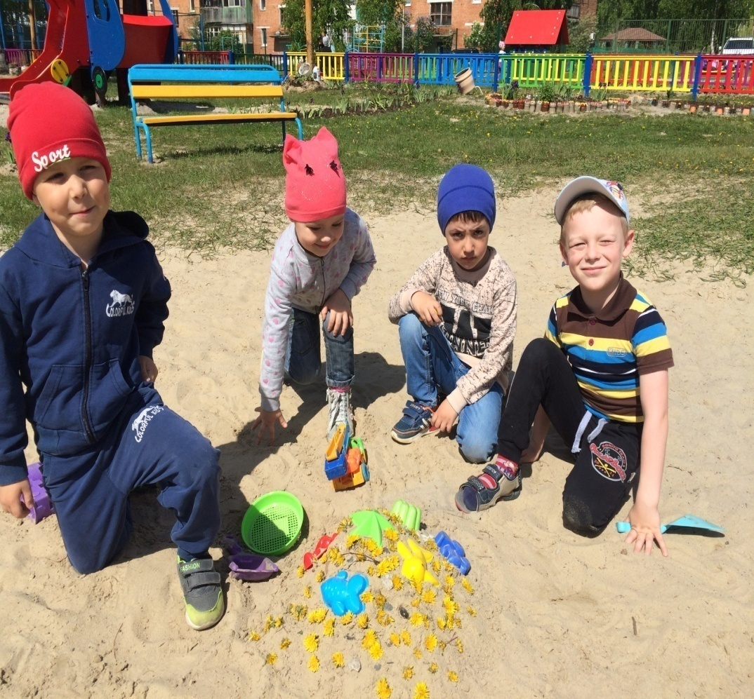

Slide 18
Работа по оздоровлению детей в летний период велась по следующим направлениям: закаливание природными факторами (солнце, воздух, вода). Дети принимали солнечные и воздушные ванны во время прогулок; на прогулке организовывали игры с водой; соблюдали режим одежды на улице, в группе, во время сна.

Slide 19
Физкультурные досуги, развлечения проводились на улице, во время прогулок. Воспитатели проводили наблюдения, подвижные игры.
В рамках летнего оздоровительного периода прошли конкурсы рисунка на асфальте (коллективное творчество воспитателей и детей) «Здравствуй, лето красное», «Летний калейдоскоп».
Большое внимание уделялось формированию у воспитанников основ безопасности: тематическая неделя по правилам пожарной безопасности и неделя безопасности дорожного движения.

Slide 20
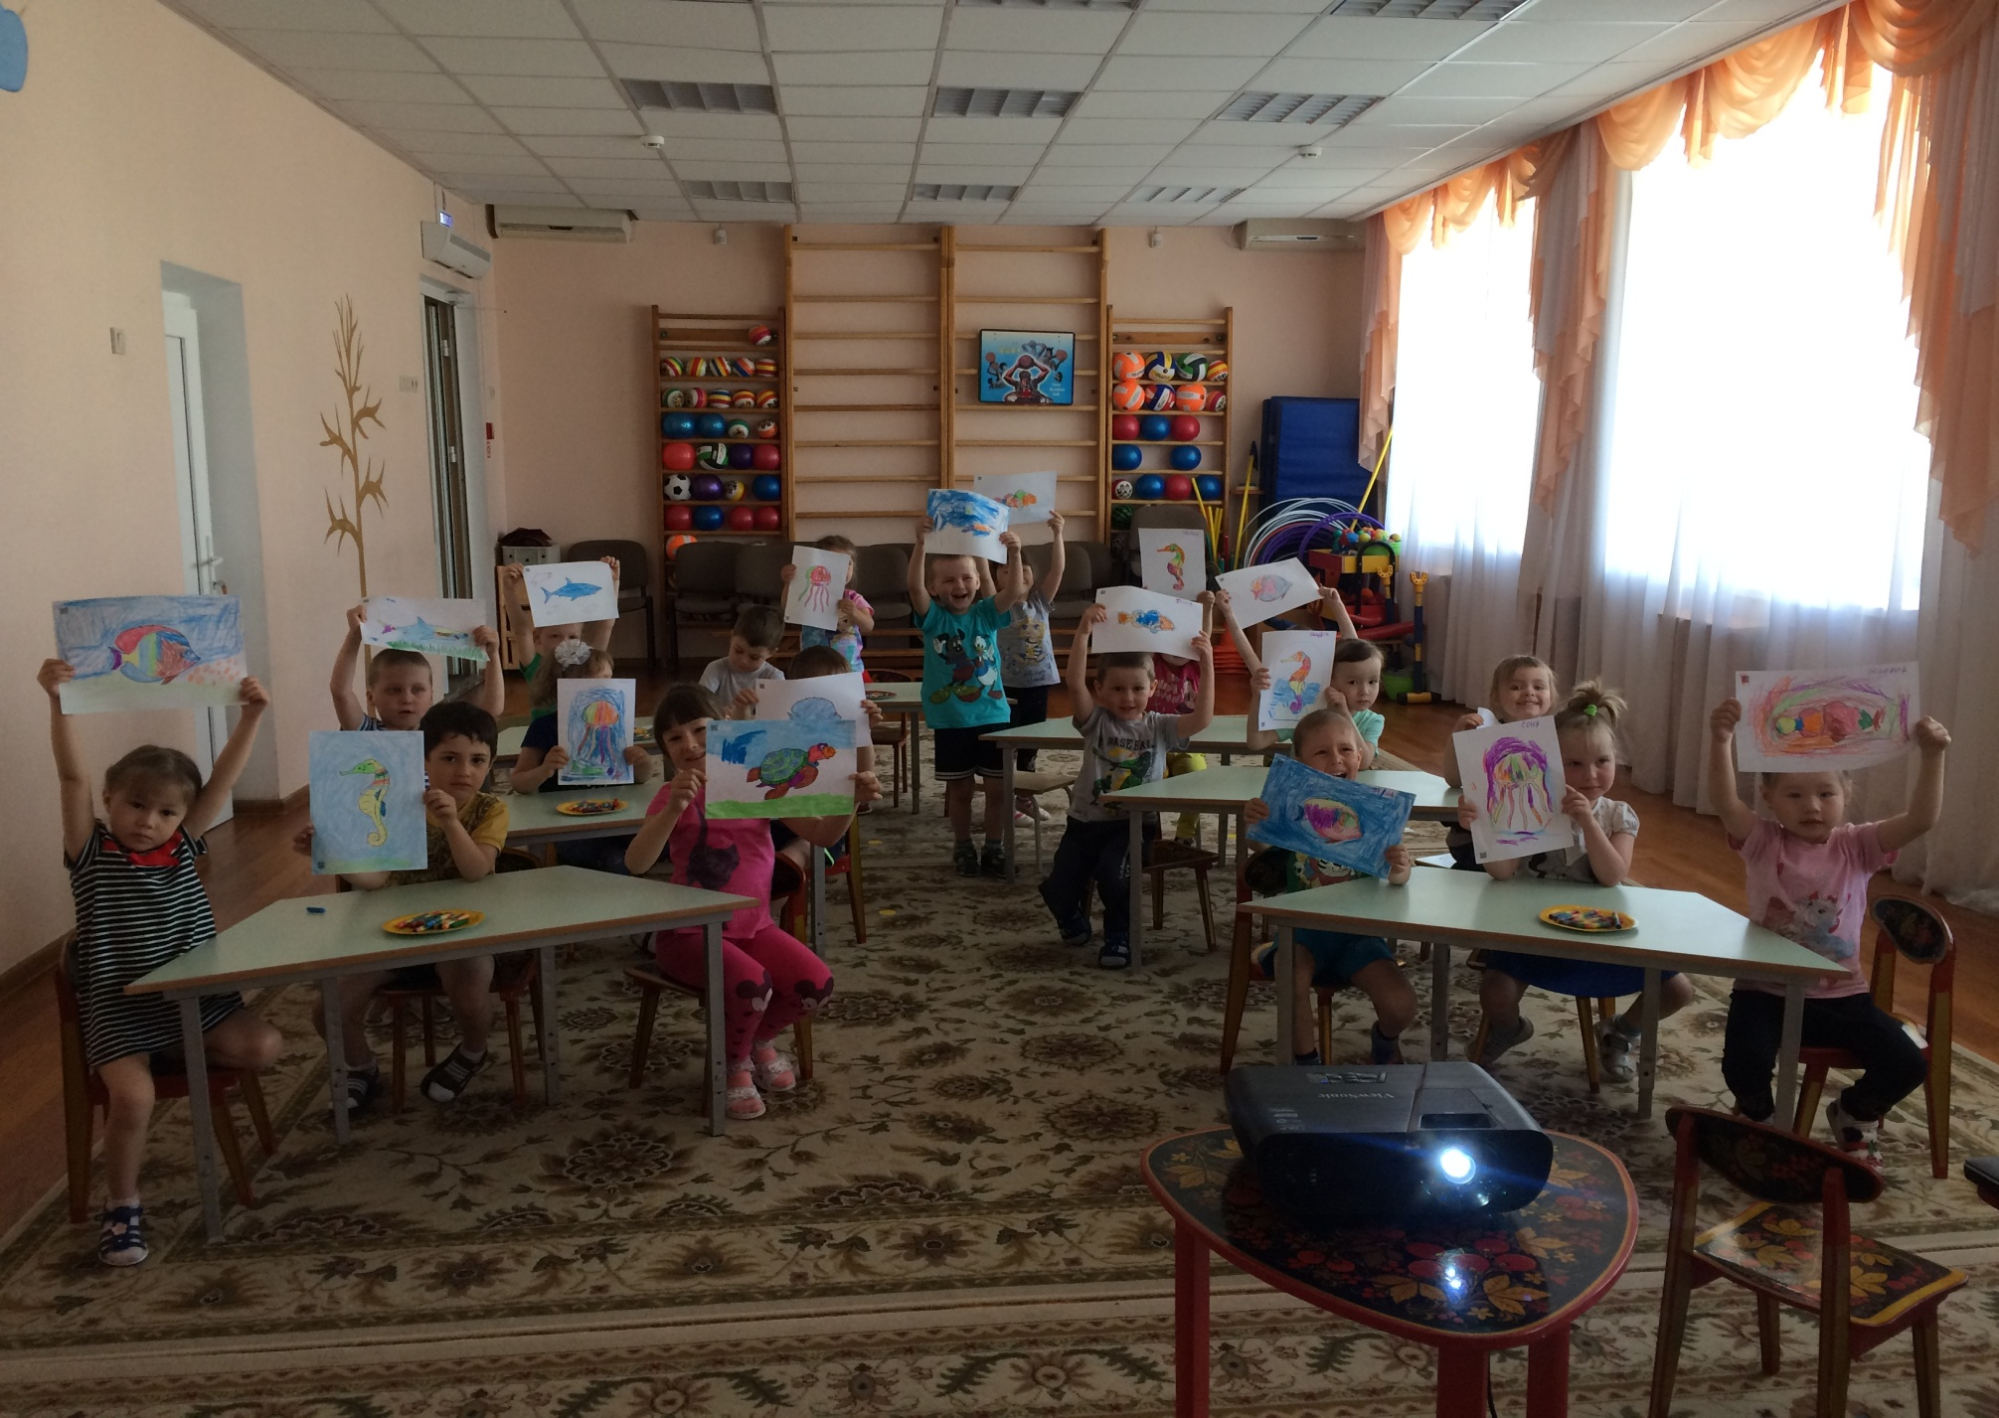

Slide 21
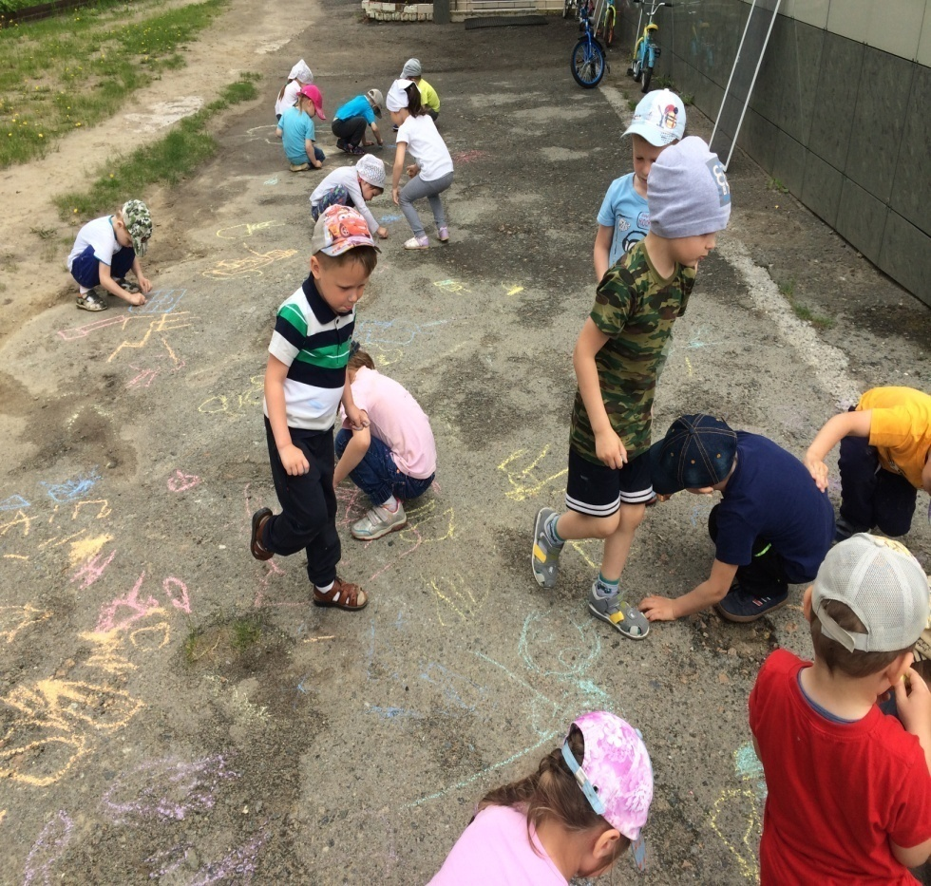
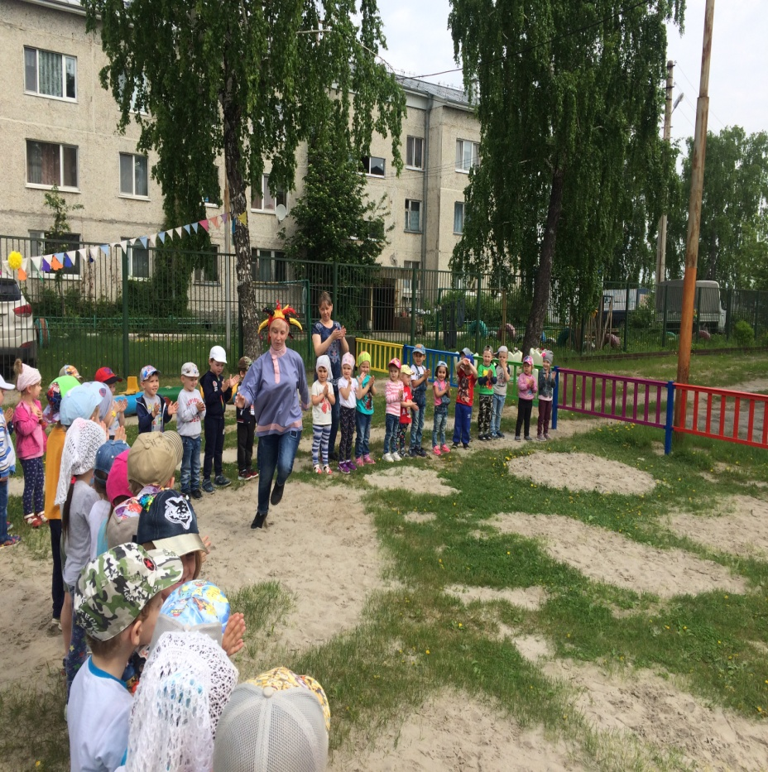

Slide 22
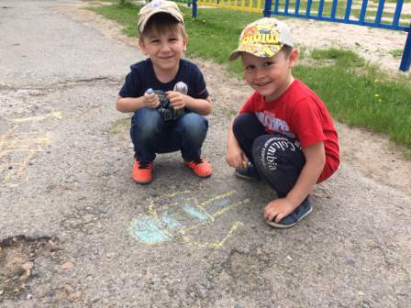
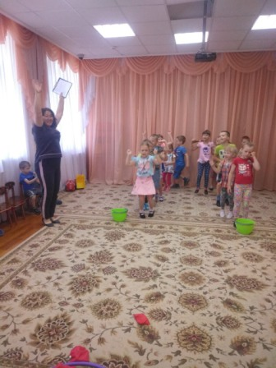

Slide 23
Педагогами и специалистами ДОУ организовывалась консультативная помощь родителям по воспитанию детей. Разработаны и проведены консультации с родителями: «Осторожно, дорога», «Музыкальные инструменты своими руками», «Организация питания детей в летний период», «Двигательная активность детей – необходимое условие физического развития детей дошкольного возраста». Оформлены уголки для родителей по ЗОЖ «Безопасный отдых детей летом», «Особенности отдыха семьи у моря», Организованы различные конкурсы с участием детей и родителей «Папа, мама, я – спортивная семья», стенгазета «Как я провел лето».

Slide 24
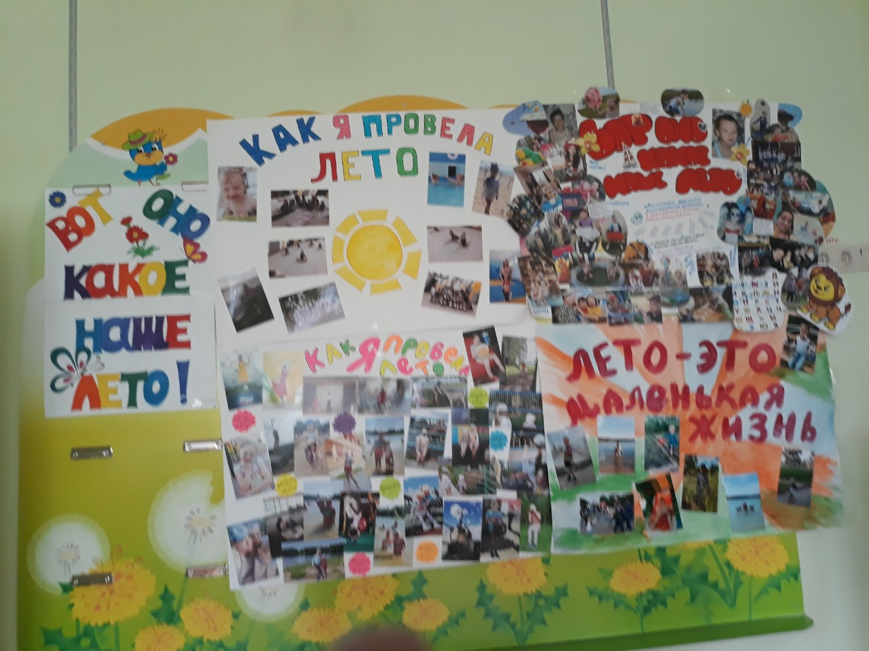

Slide 25
Таким образом, в летний оздоровительный период в ДОУ были созданы необходимые условия способствующие оздоровлению детского организма; эмоциональному, личностному, познавательному развитию ребёнка, решены поставленные задачи. Дополнительно развивались навыки и умения в спортивных играх, соревнованиях. Повысился интерес и желание заниматься физкультурой и спортом. Дети приобрели новые знания о здоровом образе жизни, о профессиях, об окружающем мире. Работу педагогов ДОУ с детьми в летний оздоровительный период считать удовлетворительной.

